Slide 1
MUTLU YAŞAM, BAŞARILI KARİYER
#güncellemenizvar
Prof. Dr. Hüseyin GÜL
BÖLÜM 6
DÖNÜŞEN MESLEKLER, KARİYER VE YÜKSEKÖĞRETİM KOŞULLARI

Slide 2
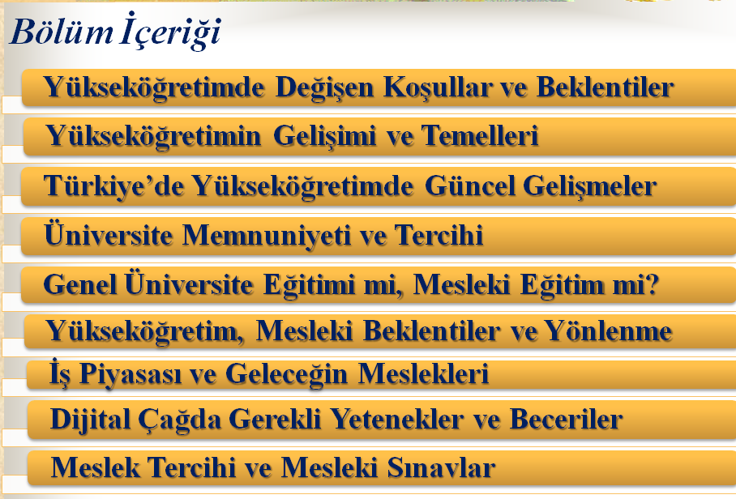

Slide 3
Yükseköğretimde Değişen Koşullar ve Beklentiler
Üniversiteler, araştırma yaparak yeni bilgi ve teknoloji üretme, kitlelere ve örgütlere hizmet, eğitim ve bilgi ulaştırma, nitelikli eleman ve uzmanlar ile demokratik bilince sahip ve toplumsal duyarlılık sahibi donanımlı vatandaş yetiştirme işlevi görür.
Ayrıca, yükseköğretim, genel, mesleki ve teknik beceri ve yetenekler de kazandırır.

Slide 4
Yükseköğretimde Değişen Koşullar ve Beklentiler
Günümüzde üniversitelerden beklenen, değişen beklenti, sektör ve teknoloji gerekleriyle örtüşen yetenek ve becerilerle donanmış gençler yetiştirmeleri ya da mevcut işgücünü bu yönde eğitmeleridir.
Günümüzde üniversitelerden beklenen, pasif ders takibi ve bilgi aktarma temelli ezberci eğitim değildir.
Üniversitelerden artık, analitik düşünüp akıl yürütebilen, çözüm odaklı yenilikçi çözümler üretebilen, dijital becerileri olan yani çoklu yetenek sahibi bireyler yetiştirmeleri beklenmektedir.

Slide 5
Yükseköğretimin Gelişimi ve Temelleri
Modern yükseköğretim, kentlerin, kapitalizmin, Reform ve Rönesans Hareketlerinin, Aydınlanma düşüncesinin, ulus devlet ve demokrasi anlayışının ürünüdür.
19. Yüzyılda ortaya çıkan Alman (Humbolt) modeli, araştırma faaliyetlerini, eğitim ile birlikte üniversitenin temel misyonlarından biri yapmıştır.
Ayrıca, üniversite, özerk ve özel konumu olan bir kurum statüsü kazanmıştır.
Türkiye’de batılı anlamda yükseköğretimin gelişimi, Osmanlı İmparatorluğu’nun son dönemlerinde başlamış ama ancak 1990’larda ciddi bir büyüme göstermiştir.

Slide 6
Türkiye’de Yükseköğretimde Güncel Gelişmeler
Son yıllarda yükseköğretim kurumlarında stajlara ve kariyer fuarlarına daha fazla önem veriliyor.
Bu öğrencilerin iş dünyasıyla daha kolay bağ kurmasını ve iş hayatına daha kolay ve bilinçli geçiş yapmasına katkı sağlamıştır.
1980’lerde 20 olan yükseköğretim kurumu 2020 yılı başı itibarıyla 210’u aşmıştır.
Öğrenciler, üniversite tercihlerinde, kenti, barınma olanaklarını, bölüm eğitim kadrosunu, faaliyetlerini ve öğrenci memnuniyetini vb. konularda ilgili bilgi toplayıp, bilinçli karar vermeliler.

Slide 7
Üniversite Memnuniyeti ve Tercihi
Üniversitelerdeki belirli bölümlerin tercih edilirliğini, akademik nitelikler, olgunluk, donanım ve kalite etkiler.
Bünyesinde yer aldıkları üniversitelerin, Eskişehir, Bursa ve İzmir gibi bulundukları kentlerin ve kentlerin ulaşım alternatiflerinin ve erişilebilirliklerinin de bölümlerin tercih edilirliğine etkisi vardır.
Merkez üniversitelere yakın olmak anlamında bulunulan bölge, deniz kenarı olmak ya da denize yakın olmak gibi anlamlarda coğrafi konum ve yaşanabilirlik de bu bağlamda diğer etkenler de önemlidir.

Slide 8
Genel Üniversite Eğitimi mi, Mesleki Eğitim mi?
Genel üniversite eğitimi almak çok önemli, kişisel ve toplumsal yarar var.
Hükümetler, üniversite eğitimin önemini bildikleri için hem arzının finansmanına hem talebe burslarla ve değişik yollarla destek olmaya devam etmektedir.
Ancak, birçok sektörde teknik ara eleman ve tekniker ihtiyacının karşılanmadığı günümüzde, mesleki eğitim de çok önemlidir.
Ancak bu sorunun çözümünde, sadece üniversiteye odaklanmak ve yükseköğretimde erişimi kamu yatırımlarıyla artırmak yetersiz bir yaklaşımdır.

Slide 9
Yükseköğretim, Mesleki Beklentiler ve Yönlenme
Üniversite tercihi yaparken olduğu gibi meslek tercihi yaparken de belirleyici olan, öncelikle gencin yetenek, ilgi ve istekleri ile hayattan beklentileri ve amaçları olmalıdır.
Mesleklerin her birinin neleri gerektirdiğini ve geniş istihdam alanı, esnek çalışma koşulları, özerklik vb. açısından neler sunduğunu iyi bilmek gerekir.
İşlerde ise prestiji, çalışma ortamı, giriş, yükselme, ücret, sosyal güvence ve emeklilik koşulları, seyahat gerekleri, işte sunulan yetki, zaman ve mekan esneklikleri gibi değişik özelliklere dikkat edilmelidir.

Slide 10
Yükseköğretim, Mesleki Beklentiler ve Yönlenme
İyi bir meslek, iyi bir kişisel yaşamın, sağlık, eğlence-dinlenme, özel ve sosyal kabul (aşk, arkadaşlık, aile, dayanışma ve gönüllülük ilişkileri) ile birlikte en önemli parçalarından birdir.
  İyi bir meslek, kişisel olarak anlamlıdır.
  Kişiye, kariyerini değişik biçim ve ölçülerde gerçekleştirme ve geliştirme olanağı verir.
  Kendisine, iş yerine ve çevresine olumlu ve anlamlı etki ve katkı yapma fırsatı tanır.
  Yaşamı devam ettirmeyi sağlayacak zaman ve mekan özgürlüğünü ve geliri sunar.
Bu parçaların dengesini iyi kurmak, mutlu yaşam ve başarılı kariyer ile yaşam ve iş doyumu için önemlidir.

Slide 11
İş Piyasası ve Geleceğin Meslekleri
YÖK’e Göre Geleceğin Meslekleri
Sosyal bilimler; dijital ekonomi, dijital pazarlama, dijital veri analizi, yaşlılık bilimi, nöro ekonomi, politik psikoloji, dijital muhasebe, sürdürülebilir ekoloji, dron-insansız araç kullanıcısı, dijital tasarımcı, eko turizm vb.
Mühendislik ve fen bilimleri; siber sistemler, büyük veri analizi, robotik, yapay zeka mühendisliği, veri tabanı yöneticiliği, nanoteknoloji uzmanı, dijital tarım.
Sağlık bilimleri; nanotıp, kök hücre ve gen tedavileri, sağlıkta robot teknolojileri, dijital implant tasarımı, sağlıkta geridönüşüm, sağlıkta yapay zeka ve veri bilim.

Slide 12
İş Piyasası ve Geleceğin Meslekleri
Ama, hukuk, mimarlık, birçok mühendislik, işletme, iktisat, psikoloji, sosyoloji, sosyal hizmetler, istatistik, siyaset bilimi ve kamu yönetimi, insan kaynakları gibi alanlar revaçta olmaya devam edecek.
Ama, özel güvenlik, şoförlük, emlakçılık, sigortacılık, muhasebecilik, bankacılık hizmetleri, tur ve turizm operatörlüğü, perakendecilik ise zamanı geçen meslekler.
Dünya Ekonomik Forumu, dijitalleşmenin sadece 2019-2022 yılları arasında 133 milyon yeni iş yaratacağını öngörmektedir.

Slide 13
Dijital Çağda Gerekli Yetenekler ve Beceriler
Empatik düşünme ve davranma
Dijital teknoloji bilgi ve becerileri
Ekip çalışması ve işbirliği yapabilme
Sürekli gelişme ve eğitime açık olma
Özgüven sahibi olma, inisiyatif alabilme ve liderlik
İngilizce ve diğer faydalı başka bir ikinci dil bilgisi
Stratejik, yenilikçi ve yaratıcı düşünme ve yaklaşım
Dönüşümü anlama, yönetebilme ve dönüşüme uyum
Farklılıkları kabul, çoğulcu iş ortamında çalışabilme
Sosyal medyayı, akıllı telefonu bilinçli, etkin kullanma
Analitik düşünüp yaratıcı çözüm üretip uygulayabilme
Etkili bir CV, dijital tanıtım videosu ya da kişisel web sayfası hazırlayabilme

Slide 14
Meslek Tercihi ve Mesleki Sınavlar
Dijital dönemde artık meslek sınavların ait bilgiler ve bu sınavlara ait sorular genellikle internette yayınlanmaktadır.
Ayrıca, son yıllarda kurumsal yapılarda ve süreçlerde görülmedik biçim ve ölçülerde yaşanan değişimler de mesleki sınavların tür ve biçimlerini etkiledi.
Birçok kariyer mesleğinde, hem ÖSYM’nin yaptığı KPSS sınavına girmek, hem de kurumların yapacağı yazılı ve özlü sınavlara girmek gerekmektedir.

Slide 15
6. Bölüm Sonu – Teşekkürler

